Slide 1


Desafios para os fundos de pensão no 2º semestre
03.07.2013

Slide 2


0
Agenda
Institucional Faelba
Planos Previdenciários
Sistemas de Controle
Gestão de Investimentos

Slide 3

Institucional Faelba
Fundação Coelba de Previdência Complementar (Faelba), Entidade Fechada de Previdência Complementar
Patrocinadores
Companhia de Eletricidade do Estado da Bahia (COELBA)
Tracol Serviços Elétricos S/A
Faelba
Criação
31 de outubro de 1974
Missão
Conceder benefícios previdenciários, contribuindo para a qualidade de vida dos seus Participantes
Visão
Potencializar o retorno dos investimentos acima da meta atuarial e do índice de referência e promover o pleno conhecimento dos Participantes sobre o negócio da Fundação
Objetivos
Garantir o pagamento dos benefícios contratados
Contribuir para viabilização da Política de RH dos Patrocinadores

Slide 4
Princípios e Valores
Fidúcia
Responsa bilidade
Integridade
Respeito
Equidade
Qualidade
Transpa rência

Slide 5
Gestão Compartilhada
Órgão Máximo
da EFPC
Conselho Deliberativo
Órgão de Administração
Diretoria Executiva
Conselho Fiscal
Órgão de Controle Interno

Slide 6
Governança Corporativa

Slide 7
0
Agenda
Planos Previdenciários

Slide 8
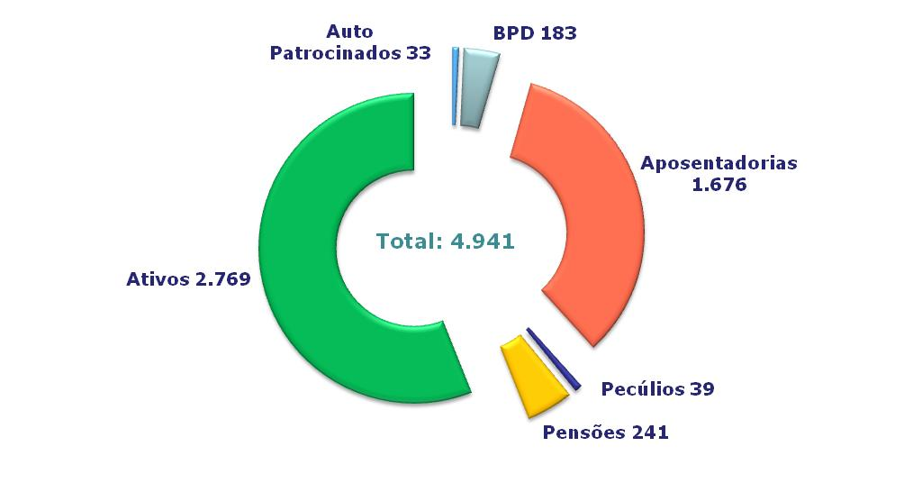
0
Quantitativo de Participantes
Quadro Geral Benefício Definido (BD) + Contribuição Definida (CD)
Maio/2013

Slide 9
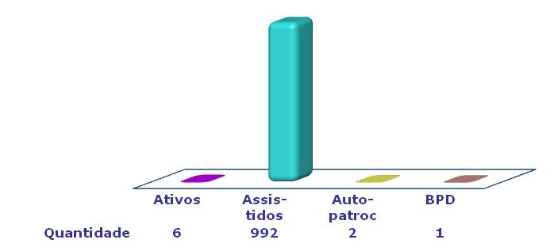
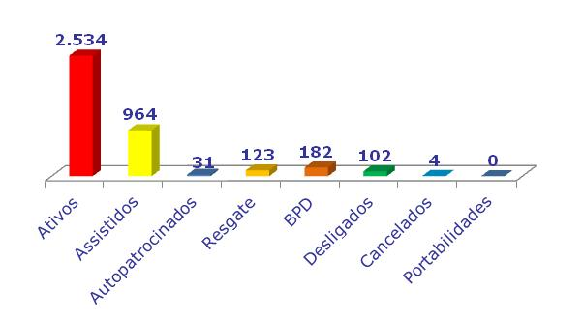
0
Participantes Por Plano
Plano BD
Total: 1.001
Plano CD
Total: 3.940
Maio/2013

Slide 10
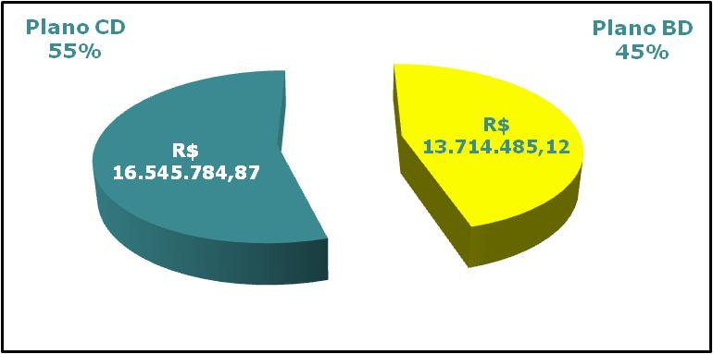
0
Benefícios Pagos Acumulado 2013
Planos BD e CD
R$
13.714.485,12
Maio/2013

Slide 11
0
Agenda
Plano BD
18

Slide 12
Plano BD
Características
Plano fechado a novas adesões desde 30/09/1998
Premissas Atuariais
    Meta Atuarial – INPC + 4,5% ao ano
    Tábuas Biométricas – AT 2000 e AT 83
Em face da situação atuarial superavitária e nos termos da legislação aplicável, foi permitida a redução total das contribuições dos Participantes (inclusive dos Assistidos) e do Patrocinador destinadas ao custeio dos benefícios do Plano
19

Slide 13
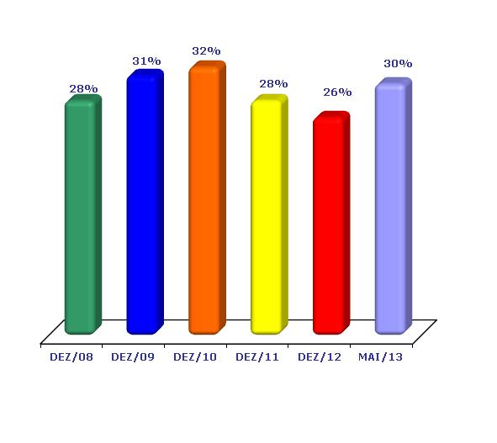
Reserva Revisão Plano
Resultado Plano BD Maio/2013

Slide 14
0
Agenda
Sistemas de Controle
18

Slide 15

Gestão da Qualidade
Manutenção
04

Slide 16

Gestão de Riscos e Controles
Gestão de Riscos
Implantação
05

Slide 17

Gestão Integrada
Integração dos Sistemas de Gestão
Sistema de Gestão de Riscos X Sistema de Gestão da Qualidade
ISO
9001
ISO
31000
SGQ - Qualidade
Implantado/certificado -2011
SGR – Riscos
Proposta para 2013
06

Slide 18
0
Agenda
Gestão de Investimentos
45

Slide 19
Patrimônio Sob Gestão

Slide 20
0
Estratégias
Otimizar os resultados dos Investimentos
Revisão da Estrutura de Investimentos
Investimentos Alternativos
Mudanças dos Perfis de Investimento
Rebalanceamento dos Perfis
25

Slide 21
0
Agenda
Revisão da Estrutura de Investimentos

Slide 22
Estrutura de Investimentos
Plano BD
Renda Fixa
Renda Variável
Investimentos Estruturados
Dividendos
Ibovespa Ativo
INPC+4,5%

Slide 23
Estrutura de Investimentos
Plano CD
Renda Fixa
Renda Variável
Investimentos Estruturados
IBRX
Dividendos
Ibovespa Ativo
Small Caps
Valor
Ativista
IMA-G
Híbridos
INPC+4,5%

Slide 24

Revisão da Estrutura de Investimentos
Renda Fixa
Implantação de mandatos especialistas em inflação e crédito privado
Alteração da composição do benchmark híbrido
Aumento da exposição em Crédito Privado
Objetivo
Balanceamento da estrutura de Renda Fixa e Renda Variável para aferir a Carteira Ótima e o volume de recursos alocados em cada mandato

Slide 25
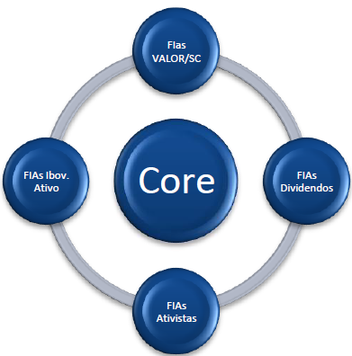
Revisão da Estrutura de Investimentos
Revisão da estrutura Core –Satellites
Segregação de Alpha (Satellites) e Beta (Core)
Geração de Valor no médio longo prazo (Satellites)
Diversificação
Mitigação de riscos não sistêmicos
Oportunidade de investimento em empresas fora do índice
Possibilidade de alocações táticas de acordo com o cenário

Slide 26
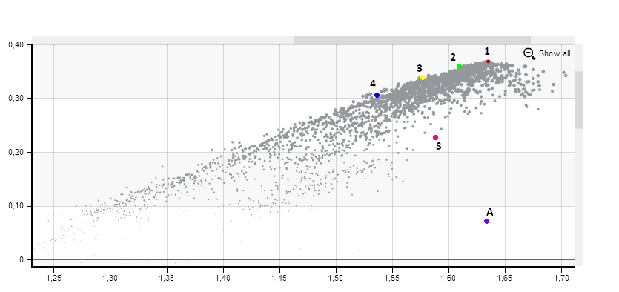
Revisão da Estrutura de Investimentos
Captura de alternativas de fundos de valor, ativista e de crescimento, reduzindo alocação em papéis atrelados ao Ibovespa
Simulação de novas composições de carteira entre os mandatos da Renda Variável

Slide 27
0
Agenda
Investimentos Alternativos

Slide 28

Investimentos Alternativos
Mudança de cenário na renda fixa e fraco desempenho da Bolsa de Valores
Necessidade de buscar alternativas de investimentos
Sempre o longo prazo
Quebra de paradigmas... Assumir mais risco???

Slide 29

Investimentos Alternativos
Maior abertura para Investimentos Estruturados
Busca de alternativas de investimentos na economia real:
  Private Equity
  Fundos de Fundos de Investimentos em Participações
Mercado Imobiliário ainda apresenta boas oportunidades :
  Renda
  Crédito Imobiliário
Fundos Multimercados conseguem fazer movimentos táticos com mais facilidade

Slide 30
Investimentos Alternativos
Estudos de Investimentos Alternativos
Investimentos no Exterior
Fundos Multimercados
Alocação em FIP’s e FII
Avaliação permanentemente das estratégias
Avaliação dos cenários prospectivos com vistas ao acerto do market time
Promover a capacitação e excelência da Entidade com vistas ao
enfretamento de um cenário cada vez mais desafiante

Slide 31
0
Agenda
Novo Perfil de Investimento

Slide 32
Novo Perfil de Investimento
Participantes e Assistidos poderão escolher semestralmente, nos meses de junho e dezembro, o percentual de sua provisão matemática que deverá ser alocada em cada um dos perfis, conforme tabela ao lado
Novidade
A opção 6 - 50% Perfil Básico – 50% Perfil Diferenciado
Rebalanceamento Mensal (Ativos)
Rebalanceamento Semestral (Assistidos)
OPÇÃO DE ALOCAÇÃO | PERFIL BÁSICO % PROVISÃO MATEMÁTICA | PERFIL DIFERENCIADO % PROVISÃO MATEMÁTICA
1 | 100 | 0
2 | 90 | 10
3 | 80 | 20
4 | 70 | 30
5 | 60 | 40
6 | 50 | 50

Slide 33
0
Agenda
Rebalanceamento Mensal dos Perfis de Investimentos

Slide 34
Mudanças nos Perfis de Investimento
Objetivo
A Faelba tem o compromisso de aprimoramento constante do funcionamento dos perfis de investimento como instrumento de entrega de resultados adequados ao perfil de cada participante/assistido
As transformações e a dinâmica do cenário macroeconômico apontam a necessidade de adequação de alguns aspectos que influenciam os Perfis de Investimento, implantados em maio/2008
Estudo de um novo modelo de balanceamento dos perfis de investimentos aproveitando as oportunidades no curto prazo mantendo o nível de risco do participante
32

Slide 35

0
Mudanças promovidas pelo Conselho Deliberativo
Rebalanceamento Mensal
Os segmentos de perfis de investimento seriam rebalanceados mensalmente a partir do Perfil Diferenciado e Perfil Básico e do conjunto das opções realizadas pelos participantes ativos
Por enquanto o estudo não considera os assistidos neste modelo de rebalaceamento

Slide 36
0
Mudanças promovidas pelo Conselho Deliberativo
Estratégias de Rebalanceamento
Rebalanceamento constante modalidade calendário mensal:
Adequação do nível de risco do participante à periodicidade da cota dos perfis mensalmente
Caso o Perfil Básico renda mais no mês, o ganho será realizado para comprar cotas do Perfil Diferenciado mais barato
Caso o Perfil Diferenciado renda mais no mês, o ganho será realizado para comprar cotas do Perfil Básico mais barato
O rebalanceamento mensal busca capturar valor para a reserva do participante com a compra de cotas com preços menores e a venda quando valorizadas

Slide 37
Contato
Francisco Artur de Lima Moacyr
Diretor Financeiro
71 3113-6008
e-mail: fmoacyr@faelba.com.br
www.faelba.com.br

